Slide 1

Tiểu học Xuân Hòa
CHÀO MỪNG THẦY, CÔ ĐẾN VỚI TIẾT HỌC CỦA LỚP 1A
MÔN: TIẾNG VIỆT 1
Giáo viên thực hiện: Trịnh Thị Oanh

Slide 2
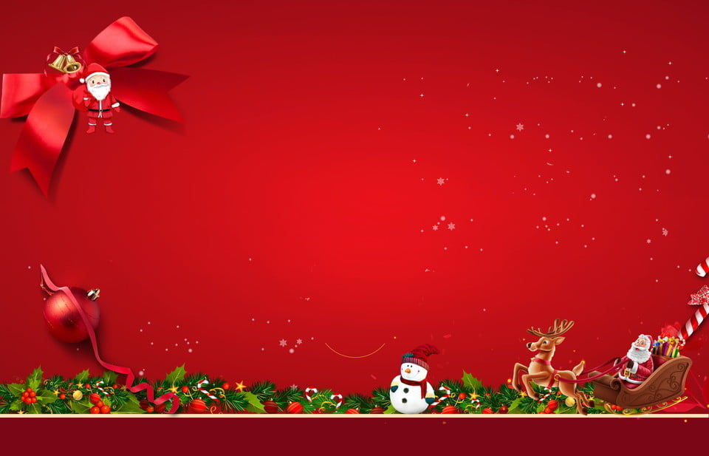
Tiểu học Xuân Hòa
KHỞI ĐỘNG

Slide 3

Tiểu học Xuân Hòa
HỘP QUÀ BÍ ẨN
Trong mỗi hộp quà ẩn chứng một phần thưởng. Các em hãy đọc to các vần,từ ngữ và câu để nhận về phần quà cho mình nhé.

Slide 4


Tiểu học Xuân Hòa
uôn uông
START
12
9
6

Slide 5


cuộn chỉ.
12
9

Slide 6


Tiểu học Xuân Hòa
buồng chuối

Slide 7


quả chuông

Slide 8


Trời sắp mưa. Chuồn chuồn bay thấp. Bầu trời đen kịt. Gió thổi mạnh cuốn theo những đám lá khô. Rồi mưa ào ào trút xuống.
Mưa tạnh. Những hạt mưa long lanh đọng trên các cuống lá. Bầu trời trong xanh, không khí mát mẻ.

Slide 9
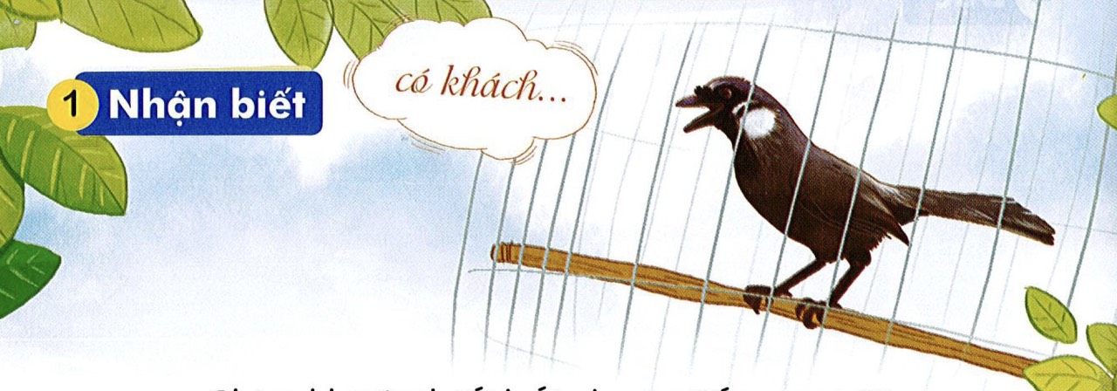

Tiểu học Xuân Hòa
Chim khướu bắt chước tiếng người.
ướu
ười

Slide 10

Bài 69: ươi ươu
MÁI TRƯỜNG TUỔI THƠ
Tiểu học Xuân Hòa
ươi
ươu
ng
ươi
Người
bưởi
cười
lười
mười
bướu
hươu
khướu
rượu

Slide 11

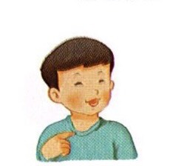
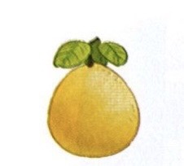
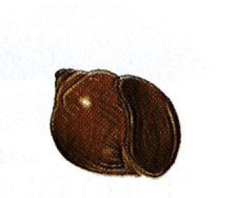
Tiểu học Xuân Hòa
tươi cười
quả bưởi
ốc bươu

Slide 12
MÁI TRƯỜNG TUỔI THƠ
Tiểu học Xuân Hòa
ươi
ươu
ng
ươi
người
cười
lười
mười
bưởi
bướu
hươu
khướu
rượu
tươi cười
quả bưởi
ốc bươu

Slide 13
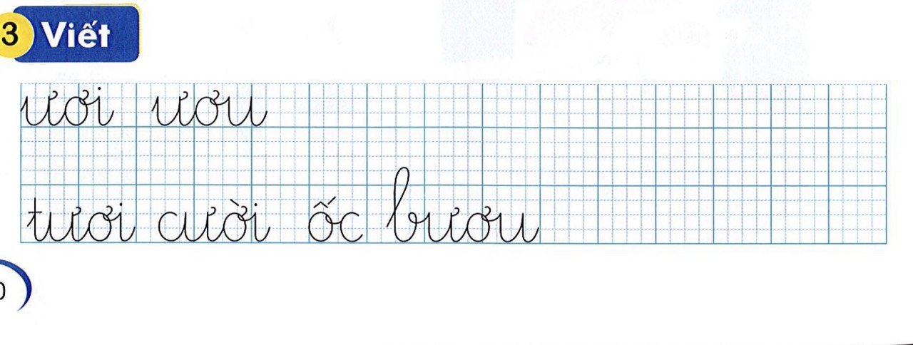
Tiểu học Xuân Hòa

Slide 14

Tiểu học Xuân Hòa

Slide 15
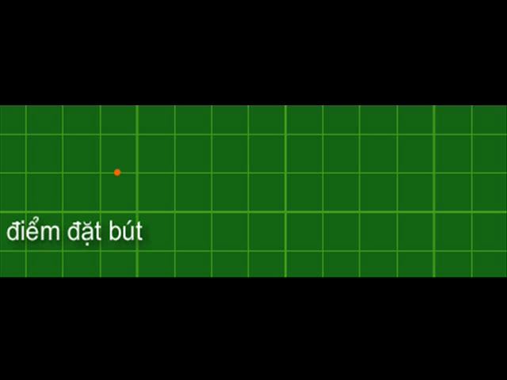
Tiểu học Xuân Hòa

Slide 16
Tiểu học Xuân Hòa

Slide 17
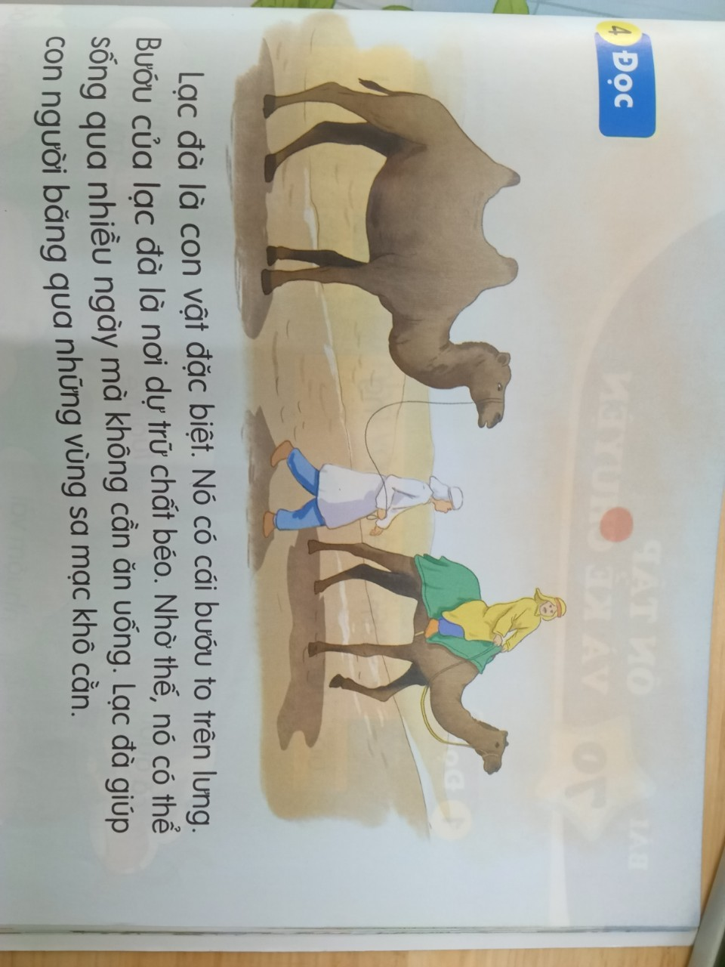

Slide 18
Lạc đà là con vật đặc biệt. Nó có cái bướu to trên lưng. Bướu của lạc đà là nơi dự trữ chất béo. Nhờ thế, nó có thể sống qua nhiều ngày mà không cần ăn uống. Lạc đà giúp con người băng qua những vùng sa mạc khô cằn.

Slide 19

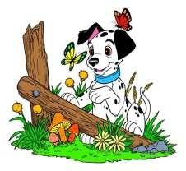


CHÚC CÁC THẦY GIÁO, CÔ GIÁO MẠNH KHỎE
CHÚC CÁC EM CHĂM NGOAN, HỌC GIỎI

Slide 20






Dặn dò
Đọc lại bài học nhiều lần.
Viết bài 69
Làm vở bài tập bài 69 trang 61

